Slide 1
Java程序设计语言

Slide 2
教学安排
课堂教学24学时
实验教学：8学时
成绩：平时30%
实验70%（20%，20%，30%）
当堂验收，题目自选
最后一次实验将报告和源程序一起交给助教老师

Slide 3
Java程序设计语言
程序设计语言的学习方法
学习程序设计语言就如同学习外语：
1.该记的记该理解的理解
2.多读
3.多写
勤能补拙
你的付出一定会有回报

Slide 4
内容安排：
第一章 概论
第二章 基本程序设计
第三章 面向对象程序设计
第四章 常用数据结构与算法
第五章 GUI程序与常用组件
第六章 流与文件
第七章 多线程机制
第八章 小应用程序
第九章 例外处理
第十章 网络程序设计
第十一章 数据库访问

Slide 5
第一章 概论
1.1 程序设计语言
1.2 Java历史及发展
1.3 Java语言特点
1.4 Java开发环境
1.5 Java程序开发过程
1.6 Java程序
1.7 Java类库简介

Slide 6
1.1程序设计语言
软件的基本组成部分是完成其功能的程序。
程序设计语言（也被称为“编程语言”，Programming Language）是人们编制程序所使用的语言。

Slide 7
1.1程序设计语言
程序描述了计算机处理数据、解决问题的过程，这是程序的实质。
但程序的描述形式却可以是多种多样的，可以用不同的方式表述——不同的程序设计语言。

Slide 8
1.1程序设计语言
程序设计语言的种类：
  机器语言：机器指令，直接执行
  汇编语言：符号化，汇编器（Assembler）
  高级程序设计语言（编译型）
  高级程序设计语言（解释型）

Slide 9
1.1程序设计语言
——高级程序设计语言
FORTRAN(FORmular TRANslation)语言，HPF：IBM，1950
Pascal语言：N.Wirth，1968，(Delphi，Borland)
COBOL(COmmon Business Oriented Language)语言： 美国国防部，1960
C和C++语言：Dennis Retchie, 1972; Bjarne Stroustrup,1983, Bell
Basic(Beginner's All-purpose Symbolic Instruction Code)语言：美国国防部，1964
Ada语言：军用程序设计语言, 美国国防部, 1983
Java语言： 1991年，SUN MicroSystem公司

Slide 10
1.2Java历史及发展
历史
1991年，SUN MicroSystem公司的Jame Gosling、Bill Joe等人组织了一个开发小组想要开发一个在电视、控制烤箱等家用消费类电子产品上进行交互式操作的家用电器软件
为此他们首先开发了一个名为Oak的语言。
－－简单，跨平台，面向对象，多线程等等

Slide 11
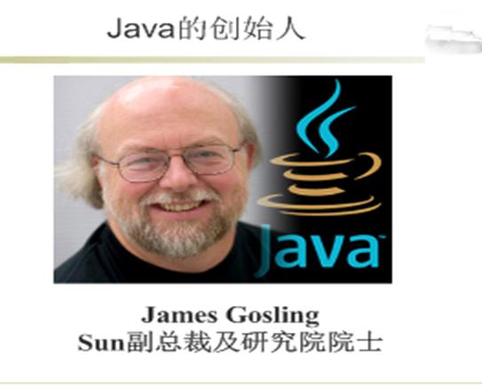
1.2Java历史及发展

Slide 12
1.2Java历史及发展
Oak —> Java：互联网给Java带来新的生机
1994年，他们完成了一个用Oak编写的早期Web查看器，称为WebRunner，后被改名为HotJava
Java让人联想到印度尼西亚有个重要的盛产咖啡的岛屿，开发人员为这种新的语言起名为Java，其寓意是为世人端上一杯热咖啡

Slide 13

1.2Java历史及发展
Java语言中的许多库类名称，多与咖啡有关，如JavaBeans(咖啡豆)、NetBeans(网络豆)以及ObjectBeans (对象豆)等等。
SUN和JAVA的标识也正是一杯正冒着热气的咖啡
1995年，Oak更名为Java ，并在SunWorld 95中发布， 并引起业界的轰动

Slide 14
1.2Java历史及发展
从此，Java的知名度如日中天。甚至在1996年1月Java编译器第一版发布之前，Java已经成为Internet发行的行业标准。
96年sun公司推出了它的第一个开发工具包：J2sdk1.1
98年末，Sun推出Java 1.2 (简称Java 2)
目前Java se 8XXX是Java 开发平台的最新版本

Slide 15
1.2Java历史及发展
目前常用的版本 ：
Java SE（Standard Edition）
针对桌面程序
Java EE （Enterprise Edition）
针对企业级软件
Java ME （Micro Edition）
针对移动设备和嵌入式设备

Slide 16
1.2Java历史及发展
发展：面向网络应用，类库不断丰富，性能不断提高，应用领域不断拓展。（1995年以来）
应用：Java是当今最流行的软件开发语言之一，Sun推出了 Java2 & J2EE使Java具有更广泛的用途，适用于各种应用开发，尤其是网络应用，网络服务，嵌入式系统等。

Slide 17
1.3Java语言特点
简单的、面向对象的、分布式的、解释型的、强壮的、安全的、体系结构中立的、可移植的、高性能的、多线程的、动态的语言。

Slide 18
1.3Java语言特点
—— 与C及C++的区别
  不再有全局变量
  不再有#include 和#define 等预处理功能
  不再有structure、union及typedef等
  不再有函数、不再有指针、不再有多重继承
  不再有goto语句
  不再有操作符重载(Operatior Overloading)
  取消自动类型转换，要求强制转换
  自动进行内存管理

Slide 19
1.4Java开发环境
Java Develop Kit(JDK)
Sun公司为所有的java程序员提供了一套免费的java开发和运行环境，取名为Java2 SDK，可以从http://sun.com上进行下载，
也可以从同方教育网站上下载。但是最新的消息和版本必须从Sun的网站上才能够得到。

Slide 20
1.4Java开发环境
安装JDK
文件名为：
jdk_1_8_0_01_windows_i586.exe
安装的时候可以选择安装到任意的硬盘驱动器上，例如安装到D:\jdk1.8目录下。

Slide 21
1.4Java开发环境
安装JDK后产生如下目录结构：
  \bin目录：Java开发工具，包括Java编译器、解释器等
  \demo目录：一些实例程序
  \lib目录：Java开发类库
  \jre目录： Java运行环境，包括Java虚拟机、运行类库等
  …

Slide 22
1.4Java开发环境
Java开发工具包括：
  Javac：Java编译器，用来将java程序编译成
  Bytecode。
  Java：Java解释器，执行已经转换成Bytecode的
  java应用程序。
  Jdb：Java调试器， 用来调试java程序。
  Javap：反编译，将类文件还原回方法和变量。
  Javadoc：文档生成器,创建HTML文件。
  Appletviwer：Applet解释器, 用来解释已经转换成
  Bytecode的java小应用程序。

Slide 23
1.4Java开发环境
Java的运行环境：
JRE = JVM+编译器
Java的开发工具包：
JDK= JRE+类库

Slide 24
1.4Java开发环境
设置环境变量：
需要新加的二个环境变量
1.JAVA_HOME:指明JDK的位置。
2.CLASSPATH:指明到哪里去找运行时需要用到的类代码（字节码）
原有的环境变量
3.PATH:指名可执行程序的位置。

Slide 25
1.4Java开发环境
设置环境变量：
CLASSPATH=. ；C:\;
PATH＝JAVA_HOME/bin:.
注： “.”代表当前目录
具体做法：用右键单击桌面上“计算机”，选择“属性”，则弹出一个名为“高级系统设置"的窗口，选择"高级"，然后选择"环境变量"，在"环境变量"窗口中编辑classpath和path。

Slide 26
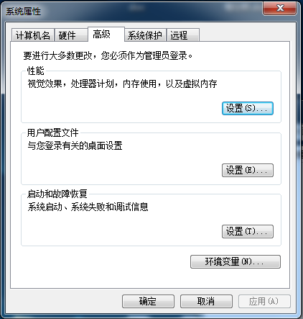
1.4Java开发环境

Slide 27
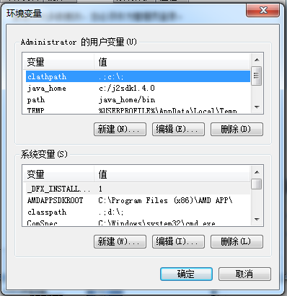
1.4Java开发环境

Slide 28
1.4Java开发环境
-----常用开发环境
1. Java Workshop
2. NetBeans 与Sun Java Studio
3. Xinox的Jcreator
4. Borland 的Jbuilder
5. Eclipse
6. IBM的Visual Age for Java
7. BEA 的WebLogic Workshop
8. Microsoft Visual J++

Slide 29
1.5Java程序开发过程
Java虚拟机
1.Java并没有用编译器直接将程序翻译成机器语言，而是先翻译成字节码（Byte Code）
2.这种字节码格式的程序，计算机是不可能理解的，所以Java就通过一种名为虚拟机（Java Virtual Machine，JVM）的程序再将字节码翻译成机器语言。

Slide 30
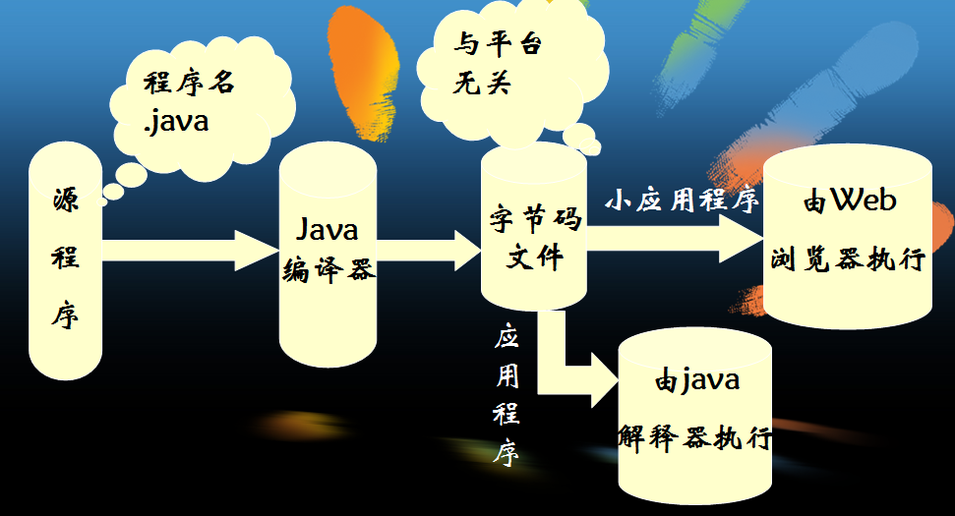
1.5Java程序开发过程

Slide 31
1.5Java程序开发过程
----源程序命名
1.应用程序中含有main()方法的类被称之为主类
2.小应用程序中继承自Applet 的类，叫作主类
3.主类必须用Public修饰
4.如果源文件中有多个类，那么只能有一个类是public类，且源文件的名字必须与这个类的名字完全相同，扩展名是.java
5.如果源文件中没有public类，那么源文件的名字只要和某个类的名字相同，并且扩展名是.java就行了

Slide 32
1.5Java程序开发过程
----命名规范
1、包
包名的前缀总是全部小 写的ASCII字母并且是一个顶级域名，这类命名规范可能以特定目录名的组成来区分部门、项目等。如:com.sun,org.apache, java.awt.Button 2、2、类和接口
类名和接口名是一个名词,采用大小写混合的方式,每个单词的首字母大写.使用完整单词,避免缩写.例：MultiThreadDemo, MouseTest

Slide 33
1.5Java程序开发过程
----命名规范
3.方法
方法名是一个单词,采用大小写混合的方式,第一个单词的首字母小写,其后单词的首字母大写.getImage(),drawString();
4.变量
变量名均采用大小写混合的方式,第一个单词的首字母小写,其后单词的首字母大写.
5.常量
常量的声明,应该全部用大写,单词间用下划线隔开.

Slide 34
1.6 Java程序
Java程序分两种：
  Java应用程序（Java Application）
  Java小程序（Java Applet）

Slide 35
1.6 Java程序
Java程序结构：
  package语句：零个或一个，必须放在文件开始
  import语句：零个或多个，必须放在所有类定义之前
  public ClassDefinition：零个或一个
  ClassDefinition：零个或多个
  InterfaceDefinition：零个或多个
类个数：至少一个类，最多只能有一个public类
标识符：区分大小写

Slide 36
1.6 Java程序
——Java应用程序
public class Hello
{
public static void main(String args[])
{
//输出一个 字符串 “Hello World!”;
System.out.println(“Hello World!”);
}
}
编辑存盘：文件名和公共类名(用public声明)要一致
Hello.java

Slide 37
1.6 Java程序
——Java应用程序
Java程序的运行
编译程序：javac Hello.java
运行程序：java Hello
利用集成开发环境Jcreator作为我们的运行环境

Slide 38
1.6 Java程序
——Java小程序（Java Applet）
  类库支持：继承Applet类，引用其他类。
  类定义：定义程序所需的类及接口，包括其内部的变量、方法等。
  小程序的构成方法：
  init()方法
  start()方法
  paint()方法等

Slide 39
1.6 Java程序
——Java小程序
import java.applet.*;
import java.awt.*;
public class HelloApplet extends Applet
{
public String s; //成员变量，存放要显示在屏幕上的字符串
public void init() //初始化方法，在网页被调入是只调用一次
{
s = new String(“Hello World!”); //设置要显示的内容
}
public void paint(Graphics g) //显示方法，每次需要重画时该方法被调用
{
g.drawString(s,25,25); //在Applet窗口中指定位置显示字符串
}
}

Slide 40
1.6 Java程序
——Java小程序
编辑存盘：文件名和主类名一致
编译代码：javac HelloApplet.java
编写HTML文件： HelloApplet.html
<HTML>
<HEAD>
<TITLE>Hello World</TITLE>
</HEAD>
<applet code="HelloApplet.class" codebase= "."
width=300 height=60>
</applet>
</HTML>

Slide 41
1.6 Java程序
——Java小程序
Java小应用程序不能直接执行和使用，必须要在浏览器中执行。
运行Applet程序：
1. appletviewer HelloApplet.html
2. 在浏览器中运行
运行结果：
Hello World!

Slide 42
1.6 Java程序
——Java小程序
理解程序：
import语句相当于C语言中的include。
每一个applet都是java.applet.Applet的子类，用extends继承。
applet中没有main()方法。当applet被浏览器运行时， init() 、start()方法等自动执行，再调用paint()方法。
在applet中与屏幕输出有关的操作通过Graphics对象来实现。
一个Java源文件内最多只能有一个public 类，称为主类，且文件名必须和它同名。

Slide 43
1.7 、Java类库
Java程序由各种类（class）组成
  你自己编写的类
  （Java class libraries——Java API）
    JDK——Java Development Kit(1.1~1.7)
    独立软件供应商、免费软件/共享软件
几点提示
  使用类库可以 提高软件重用/提高效率/提高移植性
  网络上有许多开放的Java源码资源

Slide 44
1.7 、Java类库
多数编程语言都有预选编译好的类库以支持各种特定的功，如C语言头文件
在Java中，类库以包（package）的形式提供。
如Java.net包，Java.io包等等
不同版本的Java提供不同的包，以面向特定的应用。

Slide 45
1.7 、Java类库
Standard Edition J2SE 包含那些构成Java语言核心的类。
数据库连接、接口定义、输入/输出、网络编程
Enterprise Edition J2EE 包含J2SE 中的类，并且还包 含用于开发企业级应用的类。
EJB、servlet、JSP、XML、事务控制
Micro Edition J2ME 包含J2SE中一部分类，用于
消费类电子产品的软件开发。
手机、PDA、机顶盒、呼机、智能卡、

Slide 46
1.7 、Java类库
Java提供了丰富的标准类来帮助程序设计者更方便快捷地编写程序，这些标准类组成了类包，主要有：
java.lang java.awt
java.applet java.awt.image
java.awt.peer java.io
java.net java.util
……
除了java.lang之外，其余类包都不是java语言所必须的。

Slide 47
1.7 、Java类库
（1）java.lang
本类包中包含了各种定义java语言时必须的类，这些类能够以其他类不能使用的方式访问java的内部。任何java程序都将自动引入这个包。其中的类包括：
Object类：
基本类型包装器：
String类：字符串类。
Math类：数学函数的集合。
执行线程：类Thread, ThreadGroup, 接口Runable。
异常和错误：类Exception, Error, 接口Throwable。

Slide 48
1.7 、Java类库
（1）java.lang
运行环境：可以通过类Runtime和System访问外部系统环境。System类的两个常用功能就是访问标准输入/输出流和错误流、退出程序。
其他类：接口Cloneable、运行时的类等。
（2）java.applet
Java Applet是Java编程的一个主要魅力，java.applet类包提供了Applet的运行机制以及一些编写Applet非常有用的方法。

Slide 49
1.7 、Java类库
（3） java.awt
本类包是各种窗口环境的统一界面（AWT代表Abstract Windows Toolkit，即抽象窗口工具包），其中的类使得创建诸如窗口、菜单、滚动条、文本区、按钮以及复选框等图形用户界面（GUI）的元素变得非常容易
（4） java.io
Java的输入/输出模式是完全建立在流的基础之上的。流是一种字节从一个地方到另一个地方的单向流动，可以把流附加于文件、管道和通信链路等。 java.io类包中定义的许多种流类通过继承的方式进行组织，其中也包括一些用来访问本地文件系统上的文件的流类。

Slide 50
1.7 、Java类库
（7） java.net
java.net类包用来完成与网络相关的功能：URL、WWW连接以及更为通用的Socket网络通信。
（8） java.util
java.util类包包含了一些实用类和有用的数据结构，如字典(Dictionary)、散列表(Hashtable)、堆栈(Stack)、向量(Vectro)以及枚举类(Enumeration)等。

Slide 51
总结
1。Java历史和发展
2。Java的特点
3。Java程序的开发过程
系统变量的设定
源程序的命名
4。Java的应用程序和小应用程序

Slide 52
下一讲内容：Java语言基础

Slide 53
练习
一选择题
1. Java编译器将源代码翻译成的独立于平台的格式是：
  A. opcodes
  B. bytecodes（字节码）
  C. virtual machines（虚拟机）
  D. applets（小应用程序）
2. 运行Java编译器的命令是什么？
  A. java B. appletviewer C. jdb D. javac
3. 下面哪条命令用来运行Java applicaiton？
  A. java B. appletviewer C. jdb D. javac
4. 下面哪条命令用来运行Java applet?
  A. java B. appletviewer C. jdb D. javac
5. 可以用来创建Java程序的免费工具集被称作什么？
  JRE B. JDK C. JVM D. JNI
6、编译Java Application 源程序文件将产生相应的字节码文件，这些字节码文件的扩展名为( )。
A. .java B. .class
C. .html D. .exe

Slide 54
练习
二、判断题
1、一个 Java 源文件中只能定义一个公有类，并且类名必须与文件名一致。（对）
2、通过在程序中引入“ import javax.swing.*; ”语句，就可以使用 javax.swing 包中的所有类（包括其嵌套的子包中的类）。 （错）
3、Java 中规定所有的方法都必须放到某个类中，不存在独立于类的方法。（对）

Slide 55
练习
三、填空题
1、面向对象语言的三个基本特征是：（封装、继承和多态）
2、面向对象语言的主要优点包括：（简单性、模块性和可重用性。 ）
3、Java是（Sun）公司推出的面向对象编程语言。
4、JDK的3个不同版本分别是：（J2SE、J2EE和J2ME。）
5、下列程序段的输出结果是 （abc3 ）
public class operatorsandExpressions{
void stringPlus(){
int a=3,b=4,c=5;
System.out.println("abc"+3);
} }

Slide 56
练习
6.开发与运行Java程序需要经过的三个主要步骤为:编辑源程序、编译生成字节码、解释运行字节码.
7.如果一个Java Applet源程序文件只定义有一个类，该类的类名为MyApplet，则类MyApplet必须是 类的子类并且存储该源程序文件的文件名为 。
8、如果一个Java Applet程序文件中定义有3个类，则使用Sun公司的JDK编译
器 编译该源程序文件将产生 个文件名与类名相同而扩展名为 的字节码文件。

Slide 57
练习
6、main()方法的返回类型是： void
7、 以下程序的输出结果是 55
public class koo{
public static void main(String args[]){
int x=1,sum=0;
while(x<=10)
{
sum+=x;
x++;
}
System.out.println("sum="+sum);
} }

Slide 58
练习
8、
下列程序的输出结果是： Hello!World!
import java.io.*;
public class abc {
public static void main(String args[]) {
String s1="Hello!";
String s2=new String("World!");
System.out.println(s1.concat(s2));
}
}

